Slide 1
Стратегия «48 часов»
Дарья Золотухина, директор по маркетингу Яндекc.Такси
Notes:
Всем добрый день. Я решила назвать свою презентацию, свой доклад ––– Стратегия “48 часов” как отражение тех правил и скоростей, в которых сегодня действует маркетинг, реагирует бренд и бизнес. Яндекс всегда быстро адаптировался под разные обстоятельства. Но последние 1,5 месяца всех удивили. Выросла плотность событий — каждый день приходит новая информация, поступают новые вводные, которые никак от нас не зависят. Ускорились процессы и скорость принятия решений, появление новых проектов и отмена старых. Мы понимаем, что будет сегодня, и примерно можем прогнозировать, что будет завтра и в общем-то этим горизонатом ограничивается наше планирование. Можно безусловно фантазировать, что будет не через 2 дня, а через неделю и мы это делаем, но эти фантазии разбиваются о реальность. Поэтому –– стратегия 48 часов.

Slide 2
Растёт спрос на три темы
Безопасность
Поддержка партнёров
Доставка продуктов, лекарств и самого важного
Notes:
Растет спрос на три темы — безопасность, поддержка бизнеса и доставка продуктов и лекарств. В нашем случае это –– поддержка ресторанов, поддержка ритейла (доставка из Вкусвилла, Детского мира и тд)
Мы работаем по всем трем направлениям одновременно, потому что у нас готовые технологии в логистике, которые давно применяются в Такси, Еде и Лавке.
Итак, что мы сделали?

Slide 3
#лучшедома
Notes:
Итак, что мы сделали? Во-первых, как можно громче сказали людям — оставайтесь дома (https://yandex.ru/doma). Cобрали специальный оперативный проект со всеми рекомендациями и полезными сервисами, которые помогают людям в самоизоляции.
Во всех наши сервисах, в частности в Яндекс.Такси призываем оставаться дома. Бескнтактня доставка в Еде и в Лавке, призыв помогать пожилым близки и соседям.

Slide 4
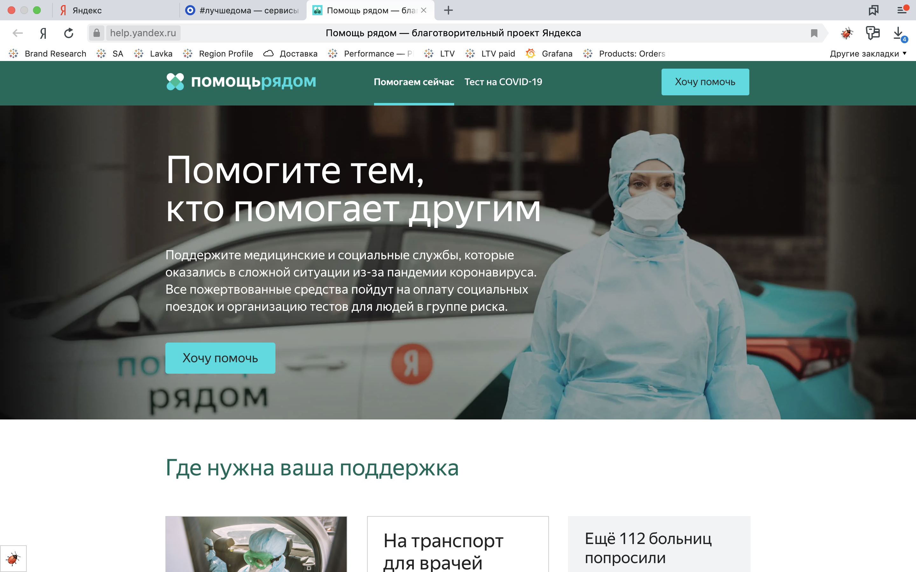
#помощьрядом
Notes:
Во-вторых, начали быстро помогать тем, кто помогает другим. Врачам — помогаем приезжать к пациентам (https://help.yandex.ru).
И даже за неделю приняли решение и запустили благотворительную инициативу с фондами –– Помощь рядом и Друзья, чтобы помочь собрать как можно больше средств для перевозки врачей.

Slide 5
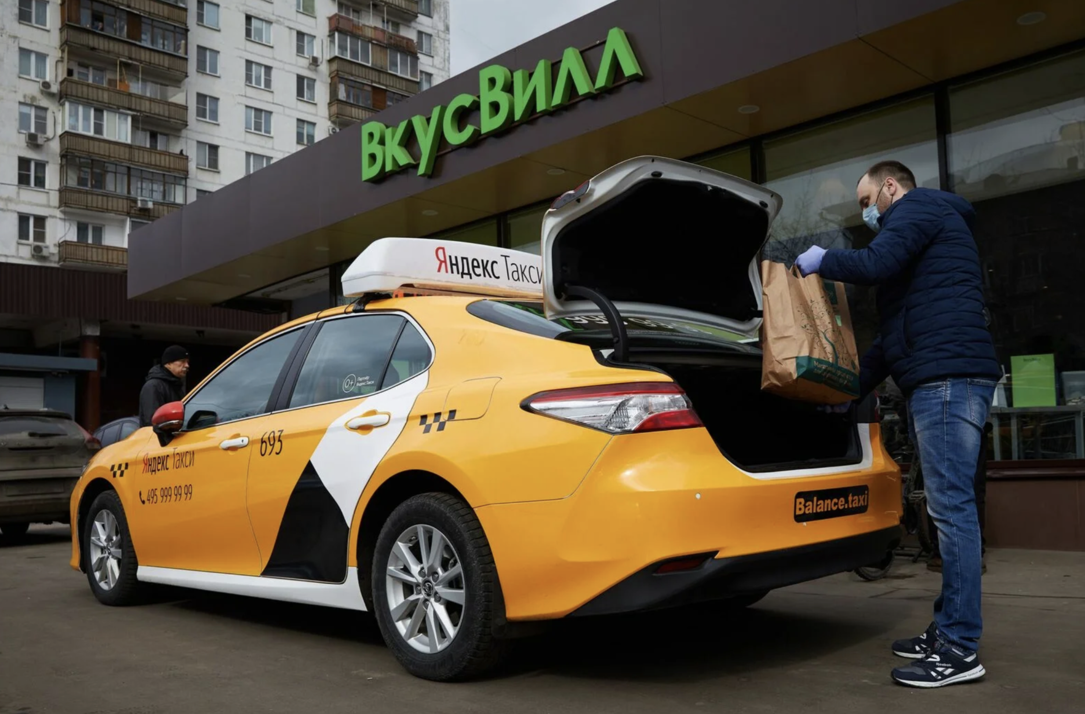
Notes:
Магазинам и аптекам — помогаем быстро и безопасно доставлять лекарства, еду и товары первой необходимости..

Slide 6
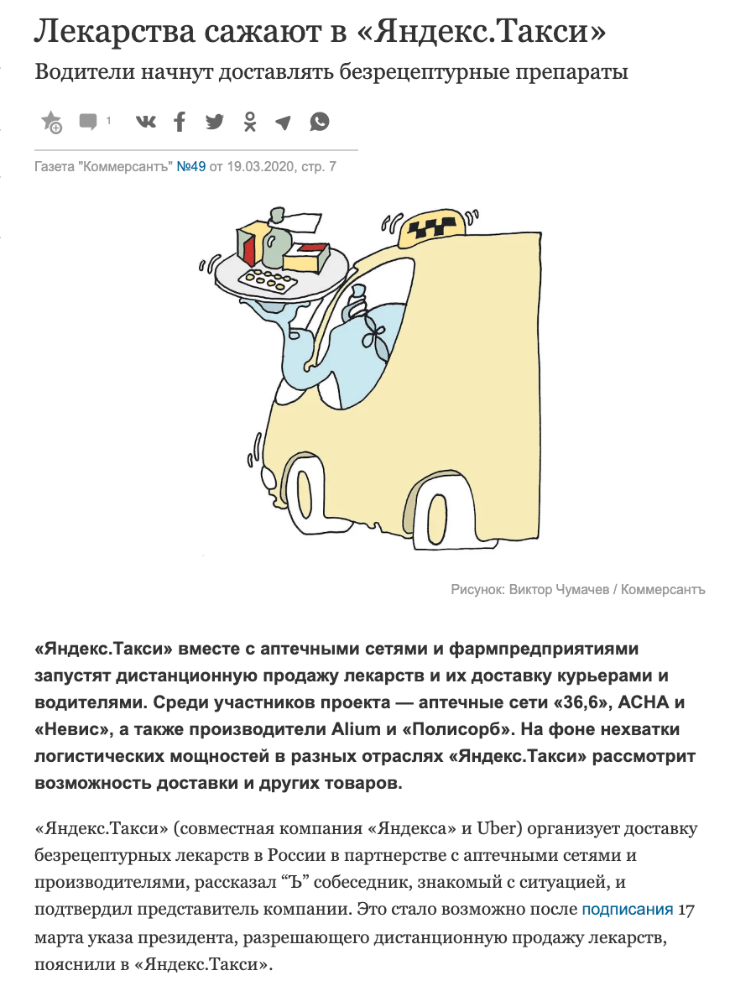
Notes:
Магазинам и аптекам — помогаем быстро и безопасно доставлять лекарства, еду и товары первой необходимости..

Slide 7
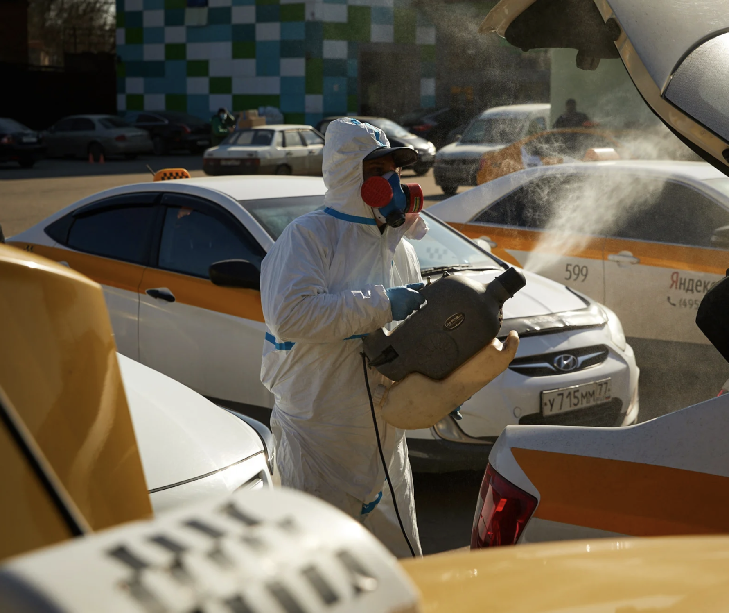
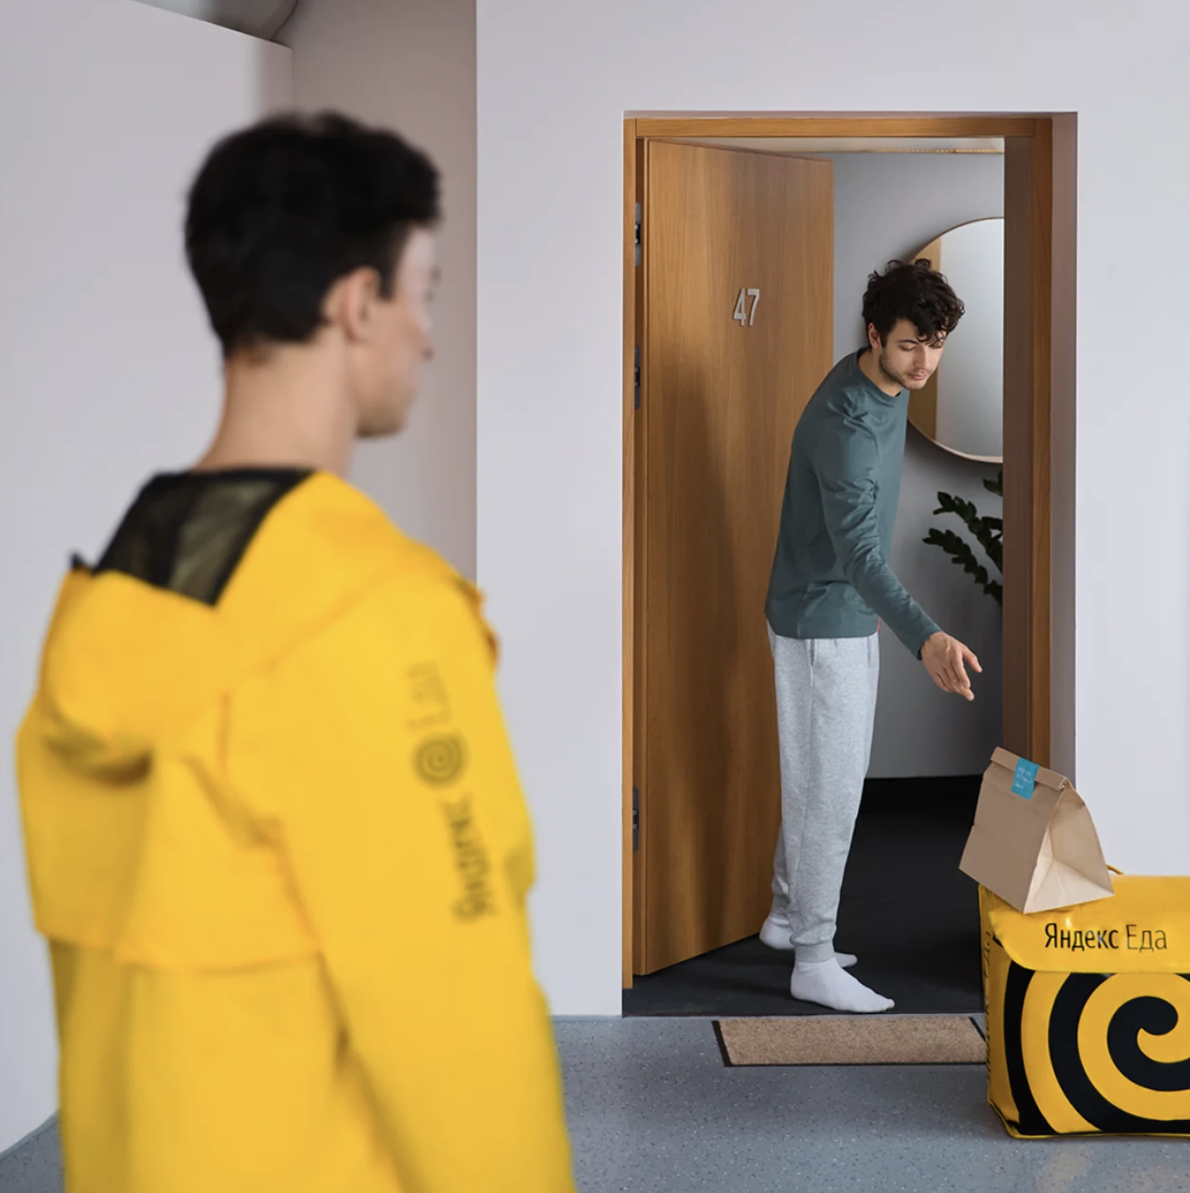
Notes:
Водителям и курьерам — мы поддерживаем их безопасность Бесконтактня доставка в Еде и в Лавке, замеряем температуру курьерам Лавки.

Slide 9
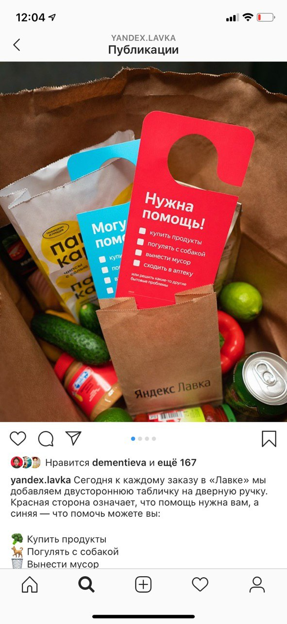
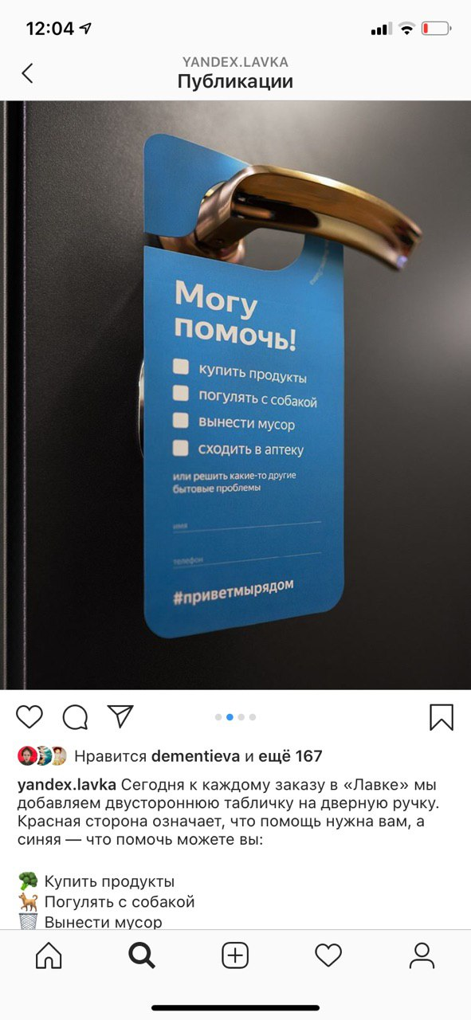
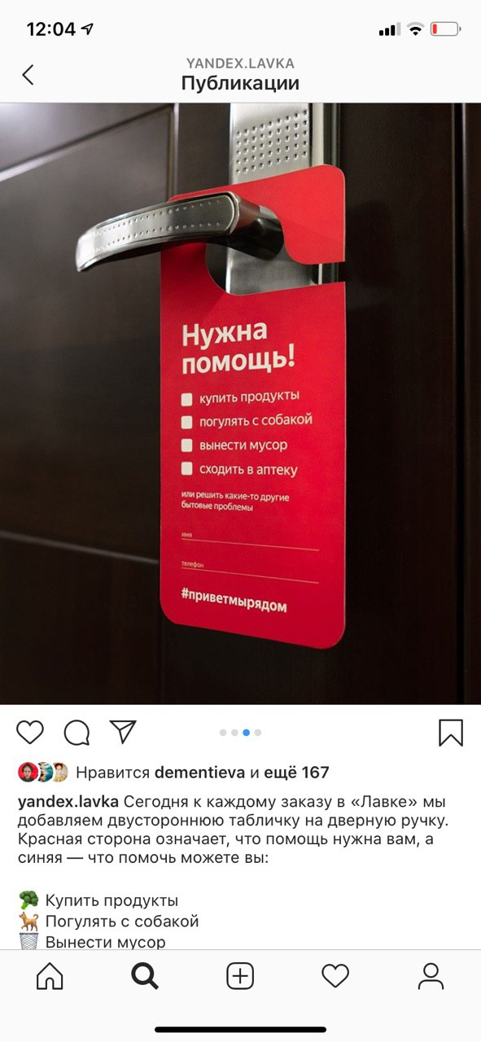
Notes:
Призываем помочь пожилым.

Slide 10
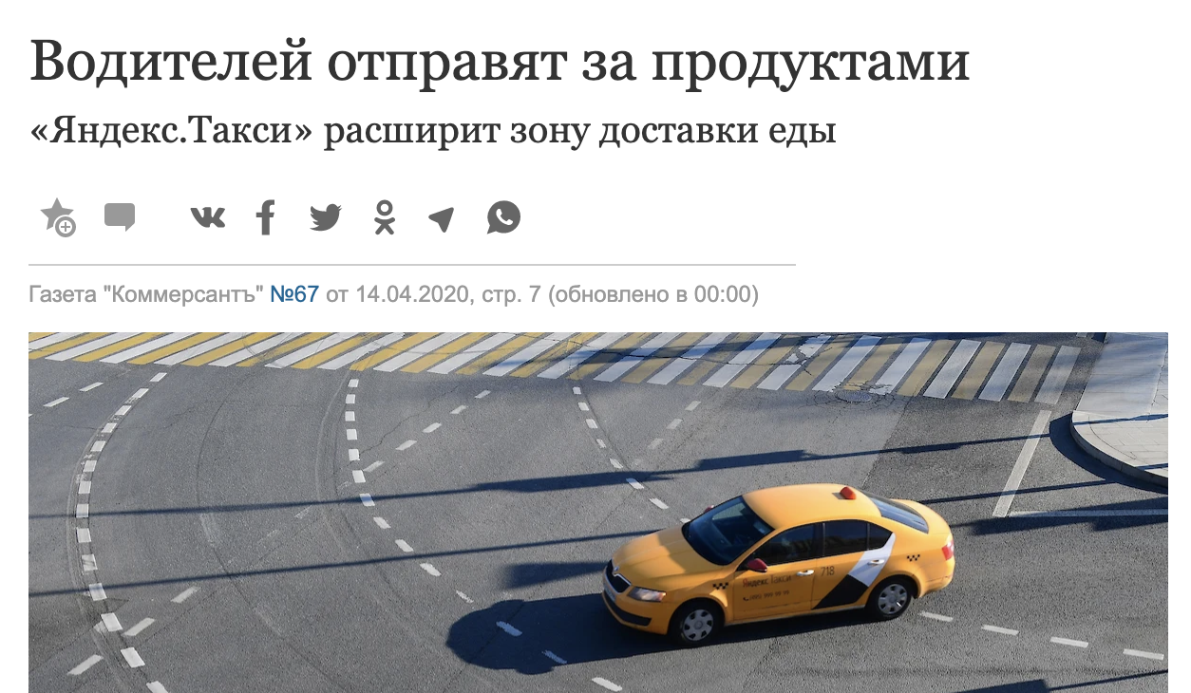
Внезапная смена стратегий
Notes:
Стратегия 48 часов –– это еще и метафора, точнее подтвержление внезапной семны стратегией Внезапная смена стратегий.
Яндекс.Еда не собиралась в новые города, но резко расширила зоны доставки в регионах. С Лавкой то же самое — резко расширила зоны доставки в Москве за счет подк
лючения таксистов к развозке заказов. То же самое сейчас со всеми бизнесами в мире.

Slide 11
внезапная смена стратегий –> смена парадигмы для пользователя и водителя –> новые привычки –> новая профессиональная идентичность
Notes:
Смена парадигнмы для водителей
Все это задачет определенный вопросы на будущее –– каким должен быть HR бренд для водителя, если ты более не таксист. Каким должен быть сервис доставки продуктов, если люди, снова полюбили готовить дома и тд.
Надо быть готовым перестраиваться каждый день, от этого зависит твое выживание.
Стараемся действовать максимально динамично и при этом очень сфокусированно –– сохраняя приоритеты на этих трех темах: безопасность, поддержка бизнесоов, доставка продуктов и лекарств.
Новый сценарий для водителей Такси, что должно впоследствии возможно повлечь и изменение пощициониования работы, расширения фукницонала, изменение HR бренда в Найме.
- В несколько раз выросли заказы на доставку через Яндекс.Такси с января по март
- В 5 раз выросли заявки на подключение доставки через Яндекс.Такси от разных бизнесов (как больших — как Леруа, Детский мир и Вкусвилл, так и небольших (интернет-магазины, цветочные салоны, пекарни, химчистки)

Slide 12
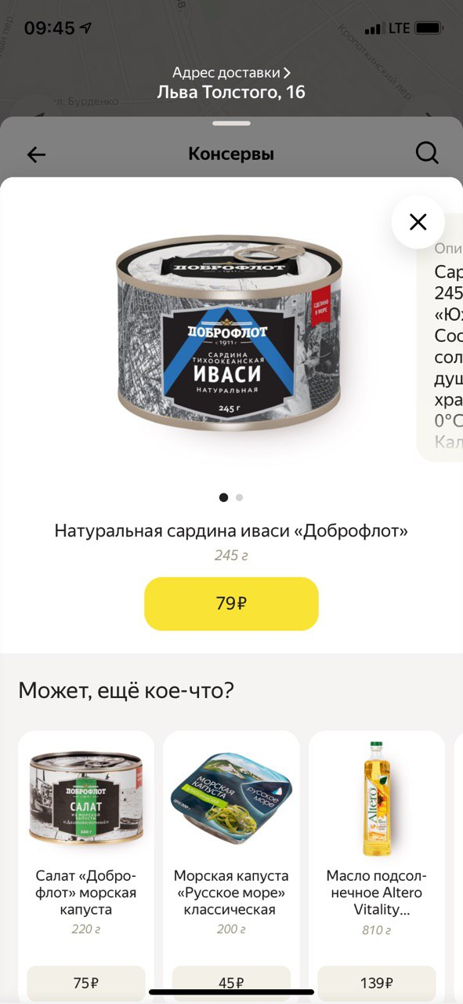
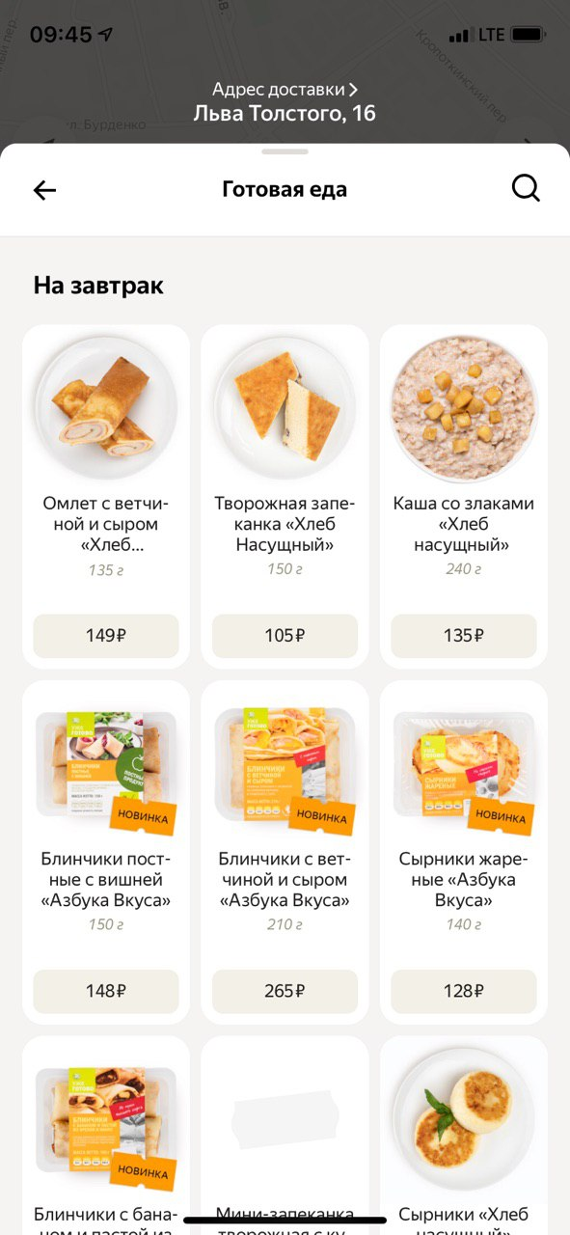
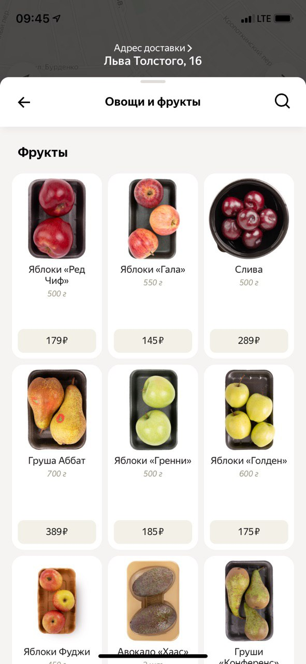
Внезапная смена стратегий: Яндекс.Лавка
Начало апреля,
рост на десятки процентов
Начало карантина
Конец марта
Notes:
- В самом начале самоизоляции: ажиотажный спрос на товары длительного хранения (любые консервы, крупы, макароны, бытовая химия)
- В середине самоизоляции (20-ые числа марта): поступательный рост во всех категориях. Люди стали больше готовить дома и заказывать больше готовой еды. В этот момент Лавка увеличила закупку товаров. Вырос средний чек и количество товаров в корзине.
- После ужесточения режима самоизоляции (с 1 апреля): спрос на доставку продуктов в Лавке в Москве и Петербурге вырос на десятки процентов, по отдельным точкам – в разы. Покупают уж не товары длительного хранения, как это было в начале, а самые обычные продукты – овощи, фрукты, хлеб, молоко, яйца, воду. Очевидно, что пользователи не хотят выходить на улицу даже в магазин.
Это резкое изменение спроса, Лавке понадобилось некоторое время, чтобы к нему адаптироваться – увеличить закупки и пополнить товарные запасы. При этом дефицита не было, а сроки доставки увеличились не так сильно – для Лавки на 5-6 минут при обычных 15, а блюда из ресторанов приезжают за 33 минуты с момента заказа.
- Наши партнерские службы доставки начали выводить на улицу больше курьеров. С конца марта начался рост кандидатов в курьеры.
- Многие рестораны ужесточили правила передачи заказов – измеряют температуру на входе, просят курьеров дезинфицировать руки и рюкзаки.
- На базе Лавок при замере температуры курьеры получают маски и антибактериальные салфетки. Для свободного перемещения по городу им начали выдавать временные справки.
- Одновременно резко выросли оценки пользователями работы курьеров, стали чаще оставлять электронные чаевые.

Slide 13
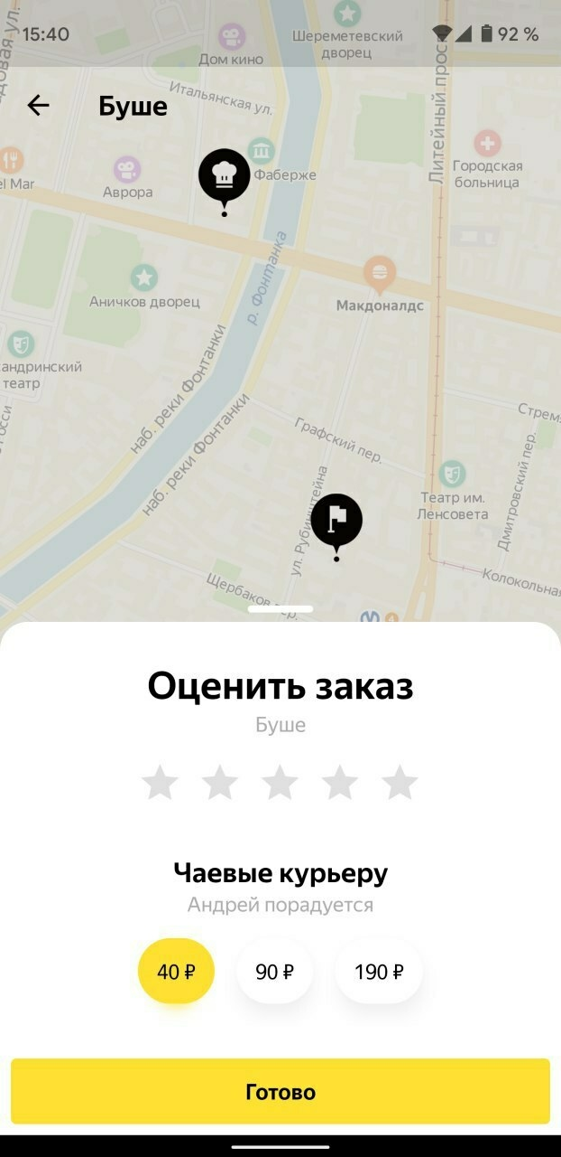
Рост доли заказов с чаевыми
почти в 2-3 раза: до 12%
в целом,
до 20% в избранных городах
Notes:
Меняется и отношение к курьерам и водителям, появляется куча мемов в сетях –– про курьеров постапокалипсиса. Это отношение видно и в действии –– выросли чаевые почти в 2 раза

Slide 14
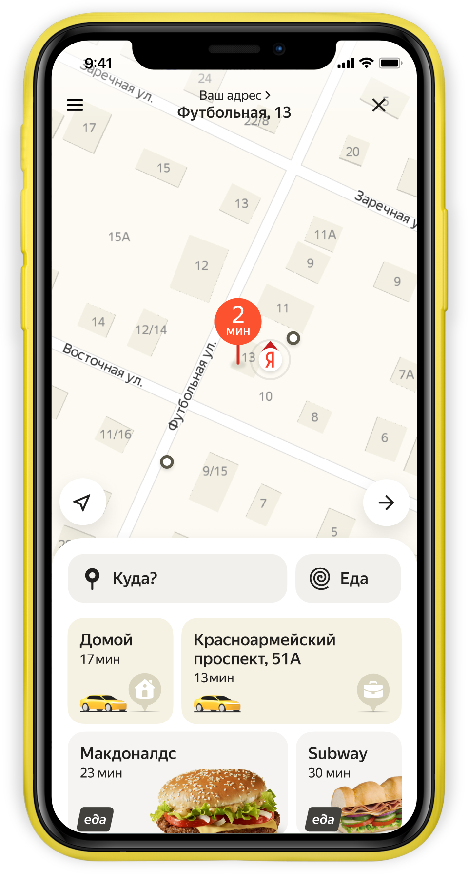
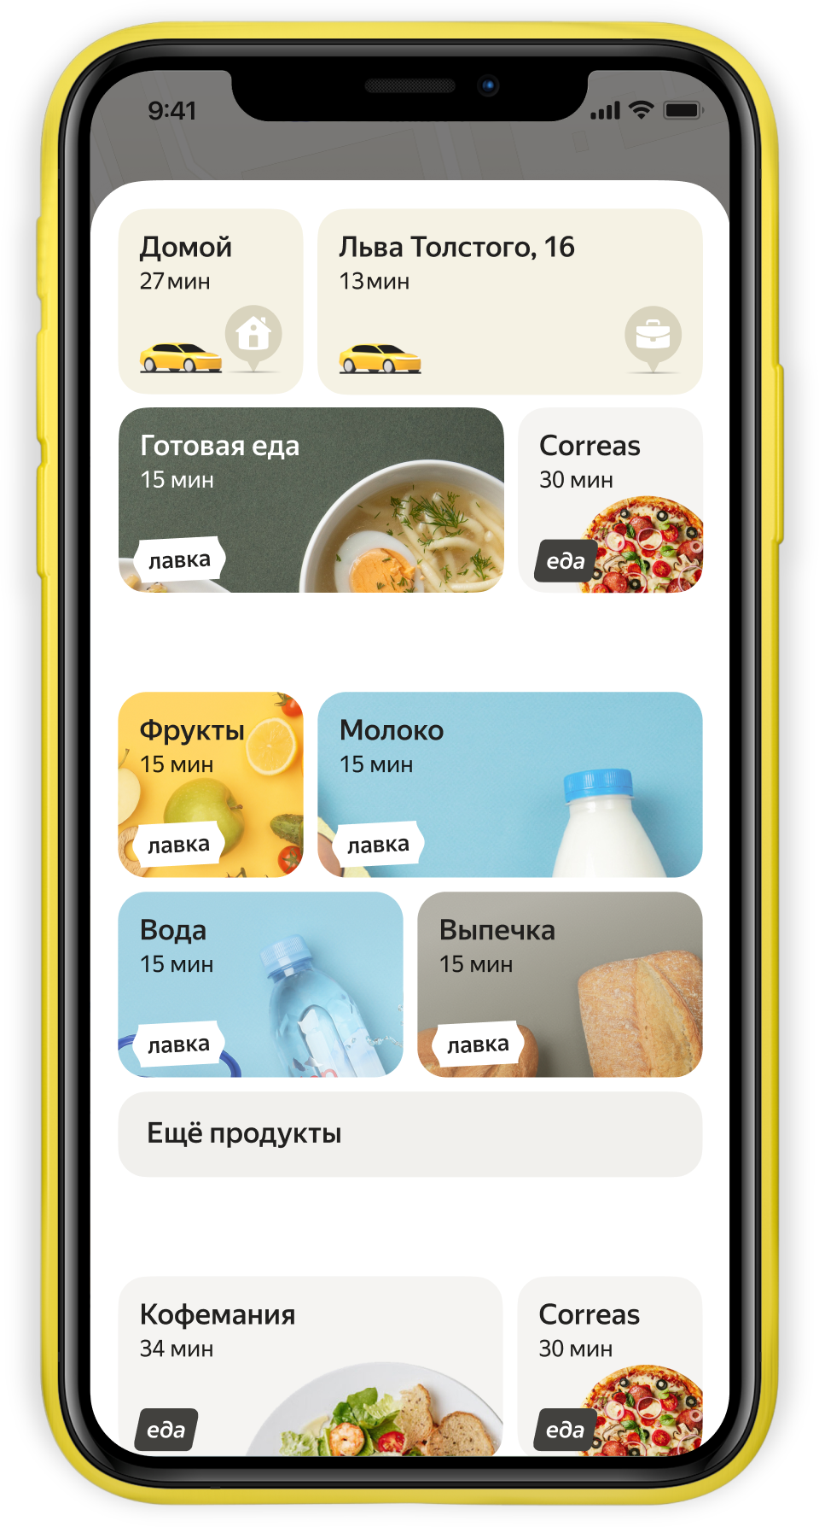
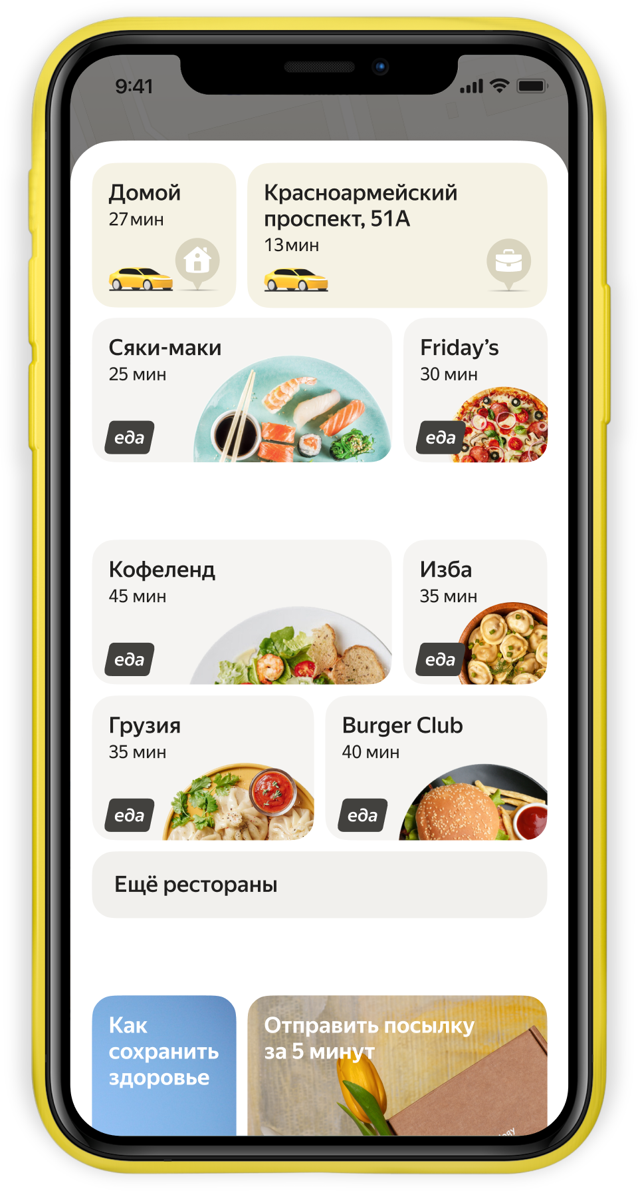
Внезапная смена стратегий: cуперприложение
Notes:
Яндекс.Такси поменялось и стало многофункционльным приложением. Мы планиовали сделать это позднее, но в обстоятельствах, кгда нужно было быстро дать точку доступа к удобным сервисам без необходимости устанавлиавть доп приложение, ускорились с запуском
Пользователям приложения «Яндекс.Такси» стали доступны новые функции: заказ готовой еды и продуктов. На это обратил внимание корреспондент РБК. Представитель «Яндекса» пояснил, что со вторника, 24 марта, началось тестирование новой версии приложения, где на главном экране помимо заказа такси, грузоперевозок и отправки посылок появятся функции приложений «Яндекс.Еда» (заказ готовой еды) и «Лавка» (продуктов, товаров для дома, животных, школы и др.)
Это было несколько примеров того, как мы адпатируемся к новым реалиям.

Slide 15
Как поддерживаем партнеров Рестораны, ритейл, бренды
Notes:
Хочу подробнее сегодня рассказать про партнерские кейсы, думаю, что это будет максимально полезно аудиторий и нам с вами.
Вообще, кажется, что сейчас наступил максимально коллаборативный период, период сотрудничества, когда компании и бренды поддерживают друг друга.

Slide 16
Быстрое подключение ресторанов в Яндекс.Еде
Нулевая комиссия
100 бесплатных доставок
Notes:
Быстрое подключение ресторанов. В Яндекс.Еде ускорили процедуру подключения ресторанов: подключиться к платформе можно за один рабочий день (раньше было семь). Также партнерские службы доставки готовы помочь с временной занятостью официантам и другим сотрудникам ресторанов. Тутпро опыт Rappi и больше механик в самом родукте
Нулевая комиссия. На время сложной ситуации рестораны смогут подключиться к Яндекс.Еде как к маркетплейсу, доставляя заказы собственными курьерами — для таких партнёров Яндекс.Еда обнуляет комиссию.
100 бесплатных доставок. Каждый новый ресторан, подключившийся к Яндекс.Еде с 15 марта по 15 июня 2020 года, получает 100 бесплатных доставок за счёт сервиса. Мерами поддержки смогут воспользоваться независимые рестораторы и локальные сети, имеющие не более трех ресторанов, при подключении к сервису.
Организуем доставку из магазинов силами таксистов. Мы готовы помочь компаниям, которые испытывают нехватку в курьерах или у которых нет своей логистики — как ритейлерам, продавцам хозяйственных товаров, одежды, мебели, так и небольшим компаниям. Среди наших партнеров — сети “ВкусВилл”, “Леруа Мерлен”, “Детский мир”, и сейчас мы на финальном этапе переговоров со многими другими компаниями.

Slide 17
Notes:
Авнутри продукетп призываем
Макисмальный sov

Slide 19
Быстрое подключение ресторанов в Яндекс.Еде
Нулевая комиссия
100 бесплатных доставок
Организуем доставку из магазинов силами таксистов
Notes:
Быстрое подключение ресторанов. В Яндекс.Еде ускорили процедуру подключения ресторанов: подключиться к платформе можно за один рабочий день (раньше было семь). Также партнерские службы доставки готовы помочь с временной занятостью официантам и другим сотрудникам ресторанов. Тутпро опыт Rappi и больше механик в самом родукте
Нулевая комиссия. На время сложной ситуации рестораны смогут подключиться к Яндекс.Еде как к маркетплейсу, доставляя заказы собственными курьерами — для таких партнёров Яндекс.Еда обнуляет комиссию.
100 бесплатных доставок. Каждый новый ресторан, подключившийся к Яндекс.Еде с 15 марта по 15 июня 2020 года, получает 100 бесплатных доставок за счёт сервиса. Мерами поддержки смогут воспользоваться независимые рестораторы и локальные сети, имеющие не более трех ресторанов, при подключении к сервису.
Организуем доставку из магазинов силами таксистов. Мы готовы помочь компаниям, которые испытывают нехватку в курьерах или у которых нет своей логистики — как ритейлерам, продавцам хозяйственных товаров, одежды, мебели, так и небольшим компаниям. Среди наших партнеров — сети “ВкусВилл”, “Леруа Мерлен”, “Детский мир”, и сейчас мы на финальном этапе переговоров со многими другими компаниями.

Slide 21
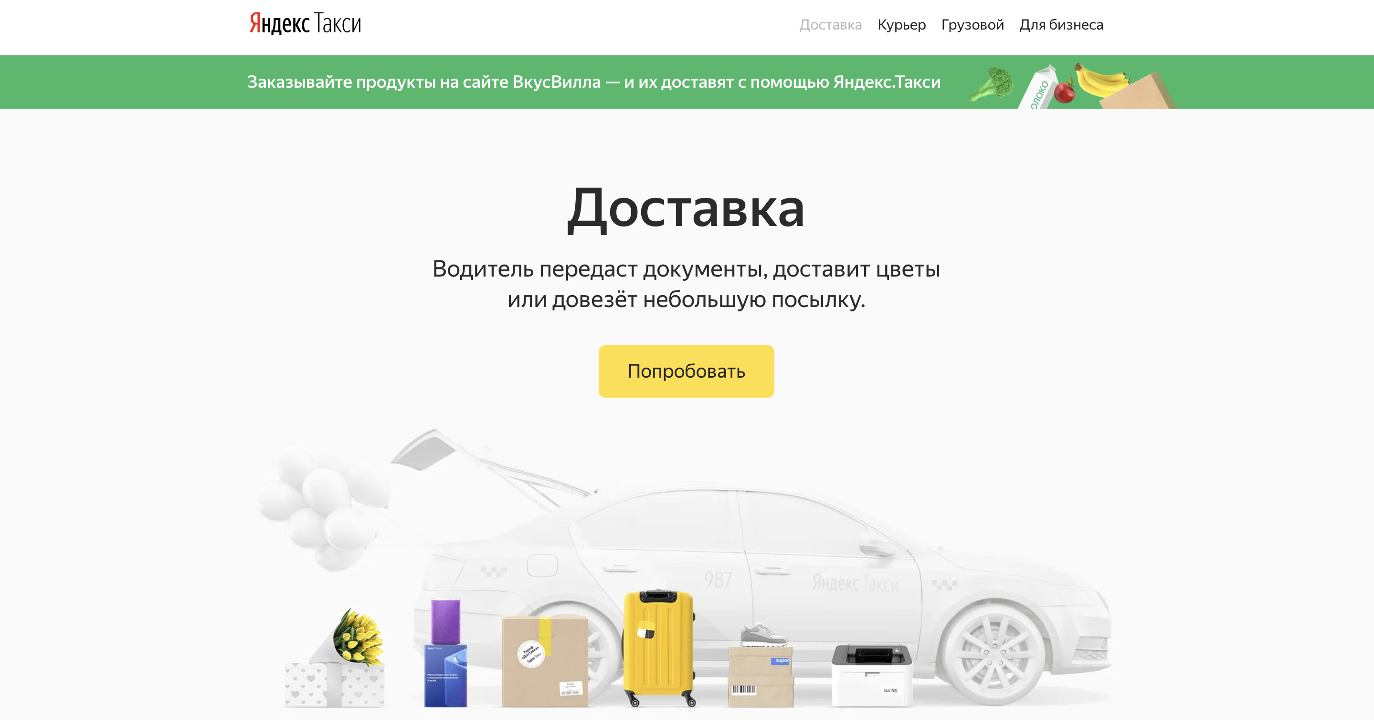
Notes:
«Оперативная доставка их продуктов нашими мощностями, чтобы они могли обещать 39 минут на доставку»:
– Был мощный PR релиз, который был проработан на нашей стороне
– Промо в соц сетях с обеих сторон
– Промо у них на сайте: центральный баннер + статья
– Мы интегрировали на наш сайт плашку в хеддер, что начали возить из Вкуса
– Посевы с нашей стороны – охват 150k
– Мы еще на низком старте с in-app коммуникацией (ждем, когда все их магазины будут на нас)

Slide 24
Notes:
C леруа мерлен помогаем стимулировт
– С нашей стороны мы даем скидку из точки А «Леруа Мерлин» в размере 15%: сделали тест в Питере, будем масштабирвоать на весь Леруа и эту акцию будем провоцировать на их сайте.
– In app коммуникация от нас, а от них интеграция баннера и бейджа (на финальной стадии согласования)
– Посевы от Коли 🙂 с охватом на 125К

Slide 25
Тренды нового времени
Notes:
Расскажу про тренды в контексте нашего бизнеса

Slide 26
Новые привычки растят рынок e-commerce
Самозанятые становятся более устойчивым участником бизнеса
b2b доставка –– высокий потенциал в России (рост лидов x5)
Растет b2c доставка –– в несколько раз с января по март
Расширяется воронка новых пользователей за счет пожилых
Notes:
Самозанятые становятся более устойчивым участником бизнеса. Ценность ИП и самозанятых. Максимально мобильны. Сколько льгот получит самозанятых.
У России есть конкурентное преимущество, над которым мы никогда так сильно не работали. Не так много операторов b2c и b2b доставки, у которых скорость подачи одна из главных метрик
Растут частные доставки — у нас рост тарифа “Доставка” в 5 раз за март.
Растет воронка новых пользователей за счет старшего поколения. Родители остались дома, они учатся сами себе заказывать еду и продукты, смотреть сериалы и общаться с родными.
Растет потребление редких сценариев. В обычных обстоятельствах мы никогда не достаём гостевой сервиз, не надеваем дома лучшие платья. Самоизоляция подстегивает людей баловать себя.
Меняется структура потребления еды.
Меняется время покупок — прайм-тайм сдвигается с вечера на утро и день.
В аналогичных сервисах такие же изменения: разная еда (выходные и будни), алгоритмы подстраиваются, доставка алкоголя
- В несколько раз выросли заказы на доставку через Яндекс.Такси с января по март
- В 5 раз выросли заявки на подключение доставки через Яндекс.Такси от разных бизнесов (как больших — как Леруа, Детский мир и Вкусвилл, так и небольших (интернет-магазины, цветочные салоны, пекарни, химчистки)

Slide 27
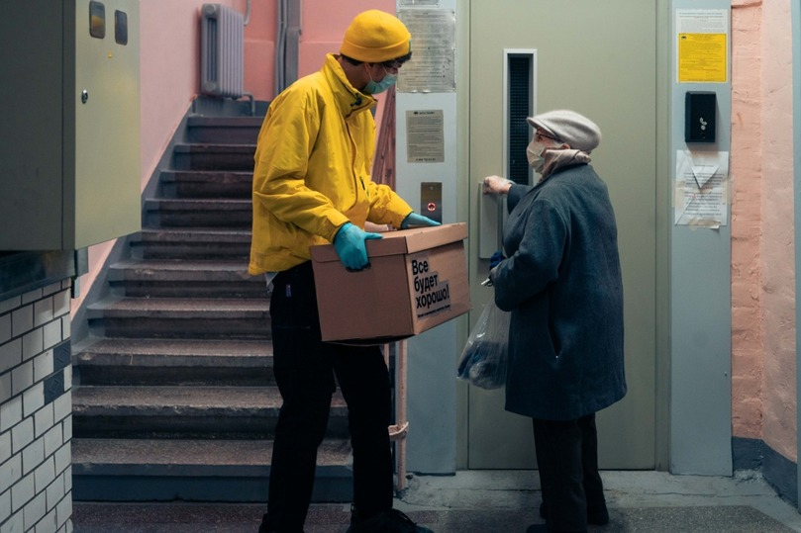
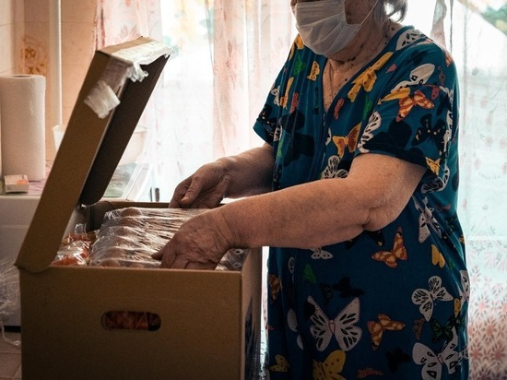
Notes:
Теперь уже не только пенсинерам доставляют, но и они соленья передают с доставкой : )

Slide 28
Новые привычки растят рынок e-commerce
Самозанятые становятся более устойчивым участником бизнеса
b2b доставка –– высокий потенциал в России
Растет b2c доставка –– за 5 раз вырос тариф “Доставка” за март
Расширяется воронка новых пользователей за счет пожилых
Самоизоляция подстегает баловать себя –– рост редких сценариев
Меняется структура потребления еды
Notes:
Самозанятые становятся более устойчивым участником бизнеса. Ценность ИП и самозанятых. Максимально мобильны. Сколько льгот получит самозанятых.
У России есть конкурентное преимущество, над которым мы никогда так сильно не работали. Не так много операторов b2c и b2b доставки, у которых скорость подачи одна из главных метрик
Самозанятые становятся более устойчивым участником бизнеса. Ценность ИП и самозанятых. Максимально мобильны. Сколько льгот получит самозанятых.
У России есть конкурентное преимущество, над которым мы никогда так сильно не работали. Не так много операторов b2c и b2b доставки, у которых скорость подачи одна из главных метрик
Растут частные доставки — у нас рост тарифа “Доставка” в 5 раз за март.
Растет воронка новых пользователей за счет старшего поколения. Родители остались дома, они учатся сами себе заказывать еду и продукты, смотреть сериалы и общаться с родными.
Растет потребление редких сценариев. В обычных обстоятельствах мы никогда не достаём гостевой сервиз, не надеваем дома лучшие платья. Самоизоляция подстегивает людей баловать себя.
Меняется структура потребления еды.
Меняется время покупок — прайм-тайм сдвигается с вечера на утро и день.
В аналогичных сервисах такие же изменения: разная еда (выходные и будни), алгоритмы подстраиваются, доставка алкоголя

Slide 29
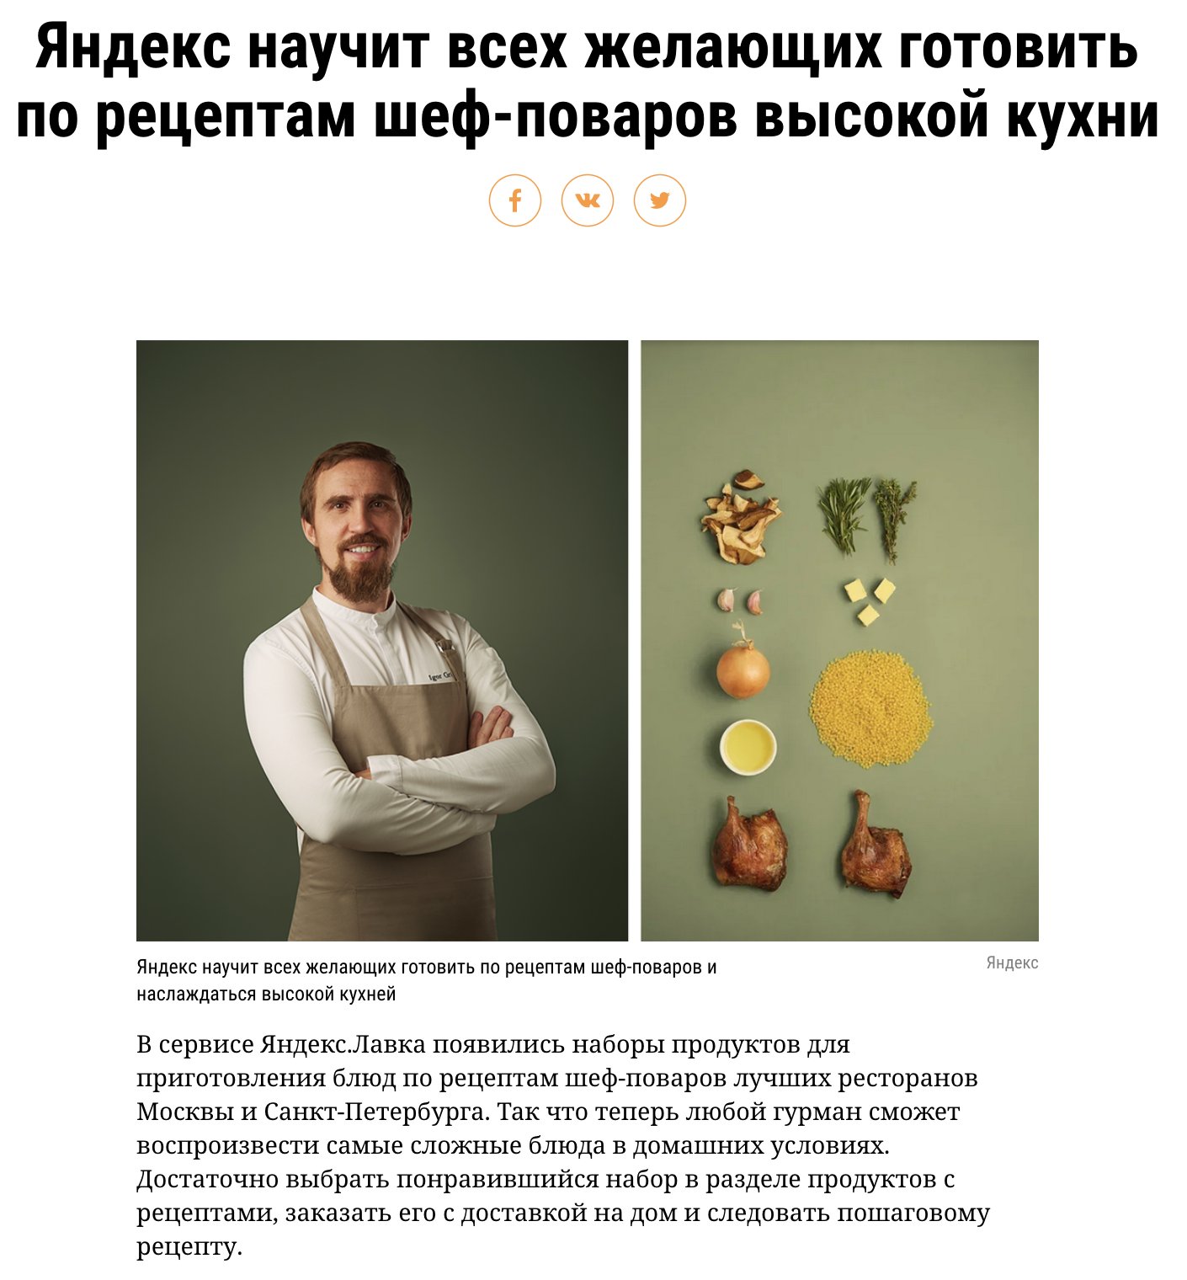
Notes:
Расскажу про тренды в контексте нашего бизнеса

Slide 30
Новые привычки растят рынок e-commerce
Самозанятые становятся более устойчивым участником бизнеса
b2b доставка –– высокий потенциал в России
Растет b2c доставка –– за 5 раз вырос тариф “Доставка” за март
Расширяется воронка новых пользователей за счет пожилых
Самоизоляция подстегает баловать себя –– рост редких сценариев
Меняется структура потребления еды
Меняется время покупок — прайм-тайм сдвигается с вечера на утро и день
Горожане вновь привыкают к личным автомобилям
Notes:
Самозанятые становятся более устойчивым участником бизнеса. Ценность ИП и самозанятых. Максимально мобильны. Сколько льгот получит самозанятых.
У России есть конкурентное преимущество, над которым мы никогда так сильно не работали. Не так много операторов b2c и b2b доставки, у которых скорость подачи одна из главных метрик
Самозанятые становятся более устойчивым участником бизнеса. Ценность ИП и самозанятых. Максимально мобильны. Сколько льгот получит самозанятых.
У России есть конкурентное преимущество, над которым мы никогда так сильно не работали. Не так много операторов b2c и b2b доставки, у которых скорость подачи одна из главных метрик
Растут частные доставки — у нас рост тарифа “Доставка” в 5 раз за март.
Растет воронка новых пользователей за счет старшего поколения. Родители остались дома, они учатся сами себе заказывать еду и продукты, смотреть сериалы и общаться с родными.
Растет потребление редких сценариев. В обычных обстоятельствах мы никогда не достаём гостевой сервиз, не надеваем дома лучшие платья. Самоизоляция подстегивает людей баловать себя.
Меняется структура потребления еды.
В аналогичных сервисах такие же изменения: разная еда (выходные и будни), алгоритмы подстраиваются, доставка алкоголя

Slide 31
Что дальше?
Notes:
Расскажу про тренды в контексте нашего бизнеса

Slide 32
Какие вызовы для брендов?
Новые привычки останутся с людьми
Снижать тревожность и безопасность после выхода из
карантина
Notes:
Знание и новые привычки останутся с людьми.
Этов лияет и на стратегии и подходы, в том числе каналы маркетинговые.
Главный вызов для брендов — как выводить людей с карантина, снижать
их тревожность и повышать чувство безопасности.
Да, кстати, важный момент, что каналы и форматы коммуникации во много поменялись ––– и мы стали использовать очень много именно контентного маркетинга: собственные редакционные материалы, интеграции к блогерами. Вместо традиционных роликов, онлайн-видео, баннеров. И потому, что ограничены условия продакшена в карантин, и потому что
Сейчас прихдится формировать у людей новые привычки, а это эффективнее всего сделать объяснением в правильны материалах, статьях, с помощью инфлюенсеров, призывающих остаться дома или объясняющих, какие меры предпринимают сервисы доставки для безопасности.

Slide 33
Спасибо, #stayhome
Дарья Золотухина
Директор по маркетингу Яндекс.Такси
dazolot@yandex-team.ru
@dariazolot

